Slide 1
데이터 분석 및 시각화
개요
컴퓨터정보공학과
강 환수 교수

Slide 2
데이터 분석 및 시각화 수업 개요
2020-6/18(금), 7/29(목)까지 7주 동안 주로 목, 금
총 48시간
교재
파이썬 라이브러리를 활용한 데이터 분석(Python for Data Analysis)
일정(변경될 수 있음)
 |  |  | 오전 | 오후
1주 | 2021-06-18(금) | 1일차 | 수업 소개와 데이터 처리 개발환경 설정 1장 시간하기 전에 2장 파이썬 언어의 기본, ipython, 주피터 노트북 | 3장 내장 자료구조, 함수, 파일
2주 | 2021-06-25(금) | 2일차 | 4장 넘파이 기본: 배열과 벡터 연산(약 48쪽) | 4장 넘파이 기본: 배열과 벡터 연산(약 48쪽)
3주 | 2021-07-02(금) | 3일차 | 5장 판다스 준비하기(약 55쪽) | 6장 텍스트 파일 읽기(6.1.3까지)
4주 | 2021-07-09(금) | 4일차 | 7장 데이터 정제 및 준비(약 37쪽) | 7장 데이터 정제 및 준비(약 37쪽)
5주 | 2021-07-16(금) | 5일차 | 8장 데이터 준비하기: 조인, 병합, 변형(약 39쪽) | 8장 데이터 준비하기: 조인, 병합, 변형(약 39쪽)
5주 | 2021-07-22(목) | 6일차 | 9장 그래프와 시각화(약 37쪽) | 10장 데이터 집계와 그룹 연산(약 37쪽)
6주 | 2021-07-23(금) | 7일차 | 10장 데이터 집계와 그룹 연산(약 37쪽) | 12장 고급 판다스(일부)
6주 | 2021-07-29(목) | 8일차 | 14장 데이터 분석 예제 | 14장 데이터 분석 예제

Slide 3
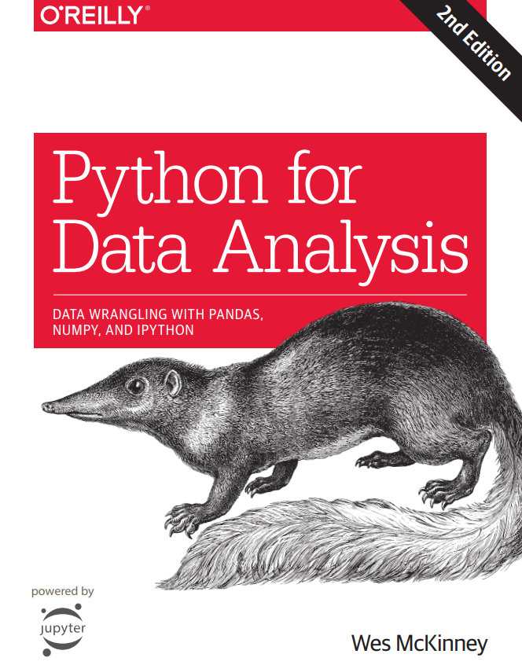
파이썬 기반 데이터 분석 및 시각화 소개
데이터 분석 라이브러리
Numpy
행렬과 벡터 연산
Pandas
시리즈와 데이터프레임 처리
시각화 라이브러리
Matplotlib, seaborn
Bokeh
브라우저에서 뷰, html 파일 생성
데이터 분석 사례
영화 평점 등
교재의 14장

Slide 4
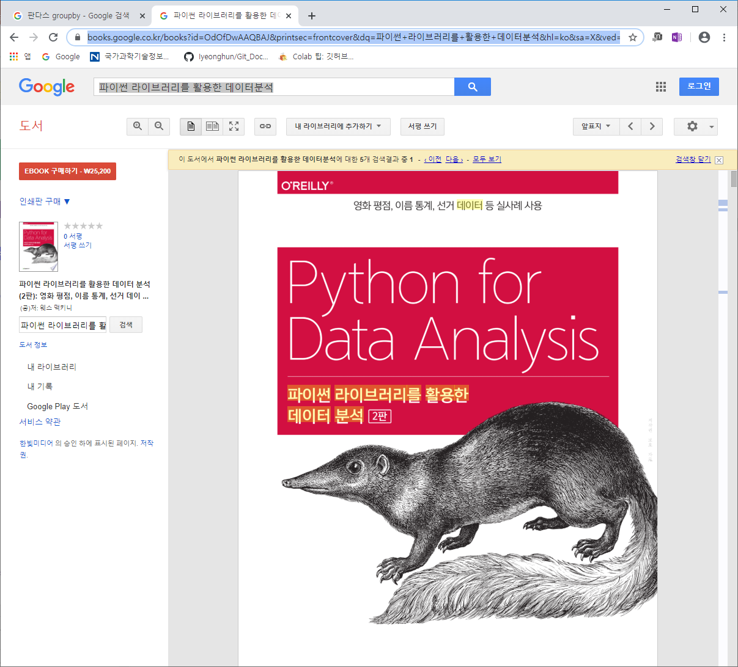
교재
파이썬 라이브러리를 활용한 데이터분석 2판
데이터 분석의 바이블
Python for Data Analysis
영문 pdf 파일
Ebook, 한글로 검색
books.google.com
https://books.google.co.kr/books?id=OdOfDwAAQBAJ&pg=PA10&lpg=PA10&dq=%EC%9B%8C%EC%8A%A4+%EB%A7%A5%ED%82%A4%EB%8B%88&source=bl&ots=8sOi-lQE7S&sig=ACfU3U1C0CVJtntxZC6zJKo6z_3o1sQBpQ&hl=ko&sa=X&ved=2ahUKEwisn72CxP3pAhWOBIgKHcJBCXQQ6AEwA3oECAoQAQ#v=onepage&q=%EC%9B%8C%EC%8A%A4%20%EB%A7%A5%ED%82%A4%EB%8B%88&f=false
1판은 2012년
머리말
권장

Slide 5


주요 사이트
교재
저자
Wes Mckinney
판다스 개발자
http://wesmckinney.com
깃허브 저장소
https://github.com/wesm/pydata-book
주요 사이트
Numpy
https://numpy.org/
Pandas
https://pandas.pydata.org/
우리 수업 저장소
https://github.com/lee7py/pandas-bigdata
https://github.com/lee7py/Pydata-ANS-VIS

Slide 6
파이참 개발환경에서
데이터 분석 및 시각화
개발환경 준비
컴퓨터정보공학과
강 환수 교수

Slide 7
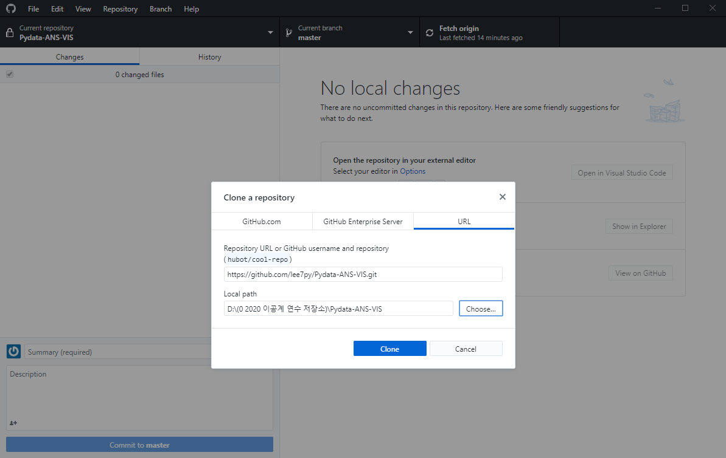
1. 깃허브 저장소의 자료 복사
자신의 PC
적당한 폴더 하부
폴더 ‘[repository]’ 하부
깃허브 저장소의 소스 자료 복사 또는 깃허브 데스크탑으로 Clone 복사
다음 사이트에서 [Open in desktop] 선택
Clone a repository, URL
https://github.com/lee7py/pandas-bigdata

Slide 8
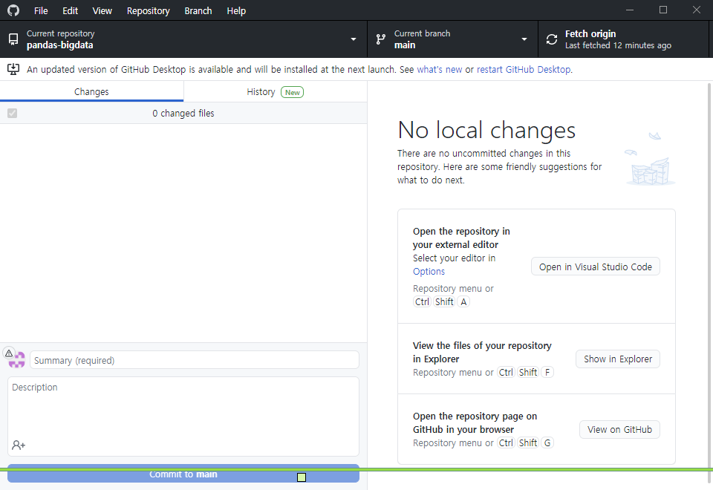
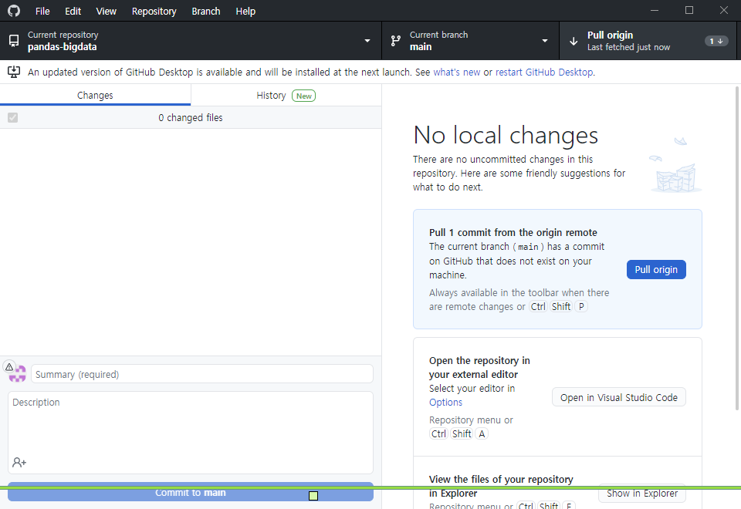
지역 저장소와 오리진과 싱크
Fetch 후 pull origin

Slide 9
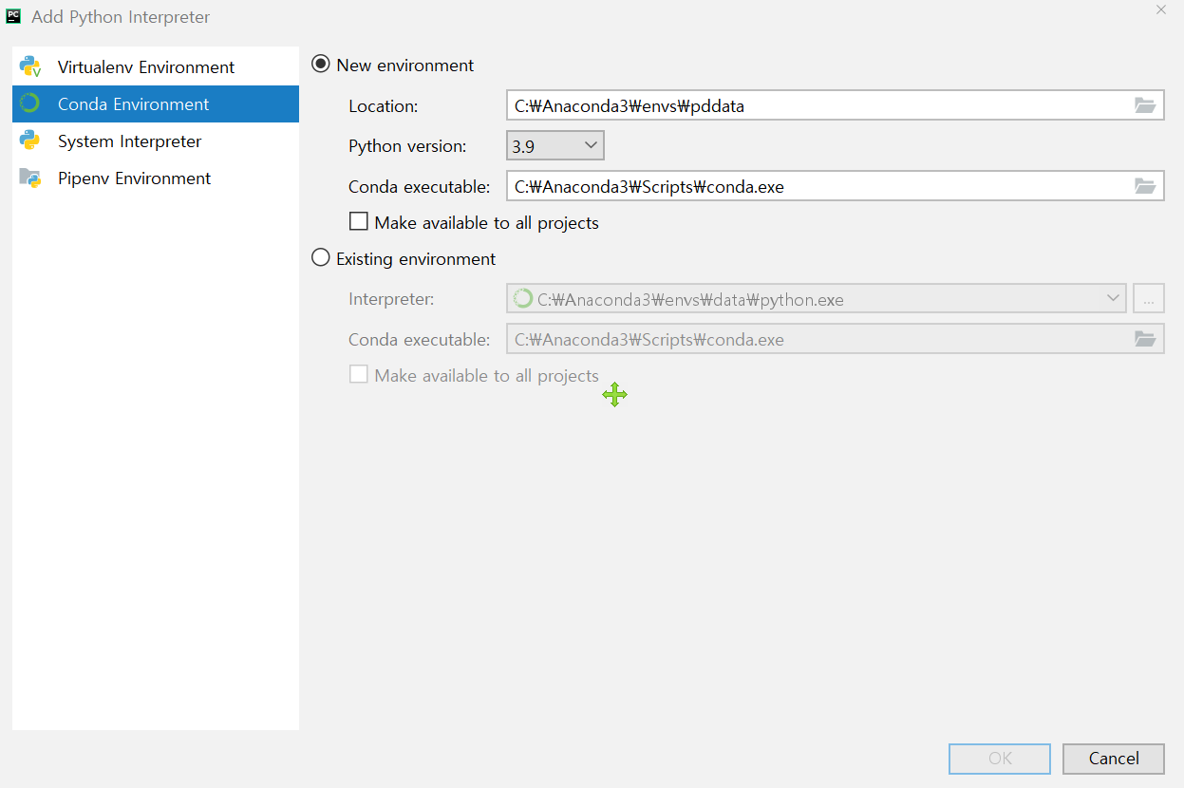
2. 파이참 프로젝트 생성
폴더 지정
New environment using
콘다로 생성
anaconda3\envs\pddata

Slide 10
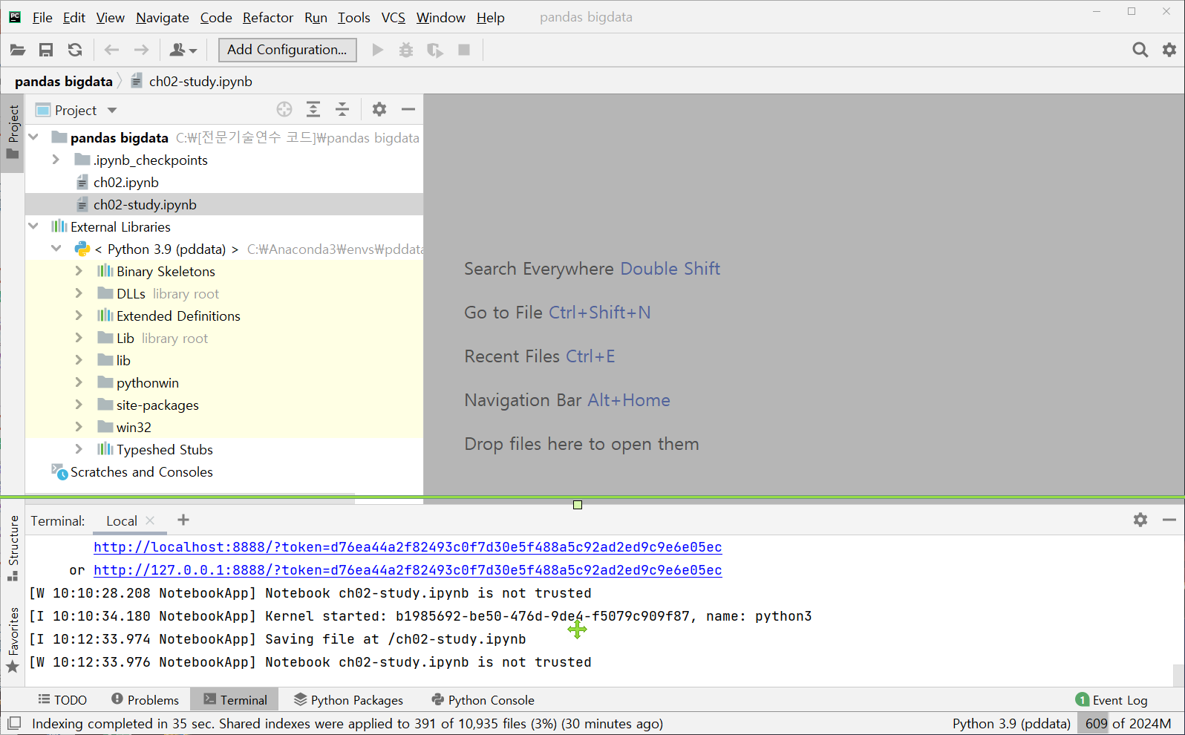
3. 프로젝트의 가상환경 확인
터미널 열어서 가상환경 이름 확인

Slide 11
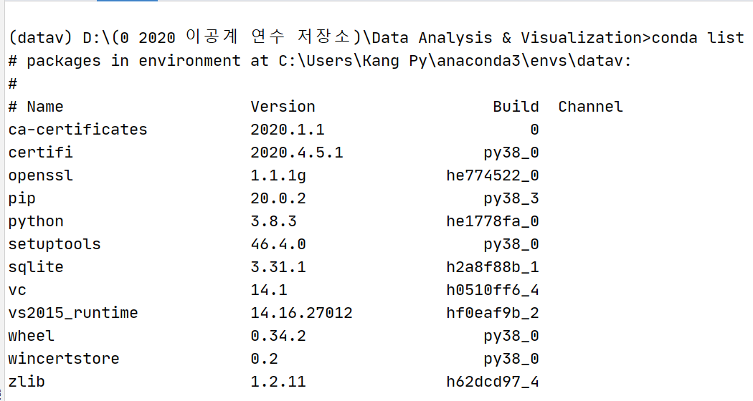
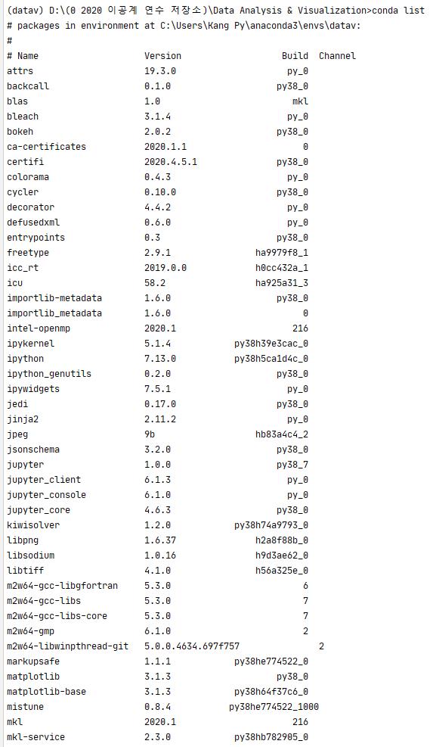
4. 필요 패키지 설치
jupyter, matplotlib, pandas, seaborn, bokeh
conda install matplotlib pandas jupyter

Slide 12
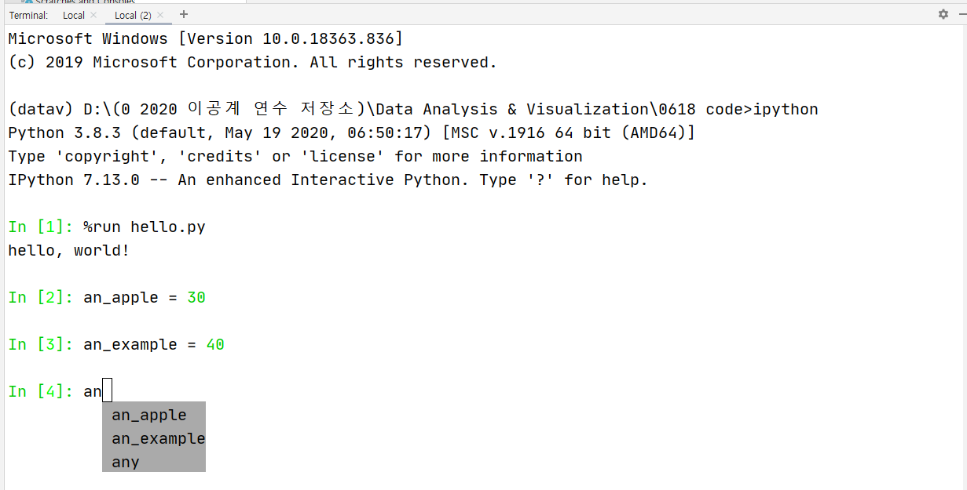
IPython 실행
자기주도학습
P44~50

Slide 13
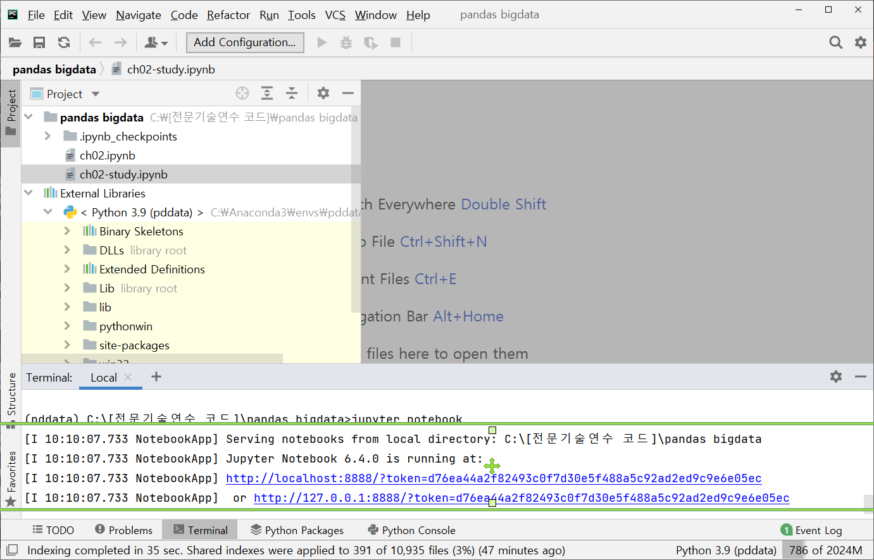
주피터 실행
소스가 있는 폴더에서 터미널 열어
jupyter notebook
python –m notebook
노트북 열기
ch02-study.ipynb

Slide 14
책과 함께 수업
한글 버전
원 버전
Python-for-Data-Analysis-2nd-Edition.pdf

Slide 15
파이썬 라이브러리를
활용한 데이터 분석
1장

Slide 16
파이썬, 최고의 인기 언어
접착제로 쓰는 파이썬
C, C++, Fortran 등의 기존 언어와 통합이 쉽다
Glue code, 접착제 코드
이제 파이썬 하나만 된다
웹 구축
일반 응용프로그램
데이터과학
딥러닝
개발 시간이 단축
실행 시간이 느려도 이익
CPU시간 비용보다 사람의 비용이 더 크다

Slide 17
필수 파이썬 라이브러리
Numpy
Numerical python
빠르고 효율적인 다차원 객체
배열 원소를 다루거나 배열 간의 수학 계산을 수행하는 함수
Pandas
Panel data & Python data analysis
구조화된 데이터나 표 형식의 데이터를 쉽게 다루도록 설계된 고수준의 자료구조와 함수 제공
표 형태의 행과 열의 구조인 데이터프레임(dataframe)
1차원 배열 객체인 시리즈(series)
Matplotlib
그래프나 2차원 데이터 시각화
Jupyter
Scipy
과학 계산 컴퓨터 영역의 여러 기본 문제를 다루는 패키지 모음
Scikit-learn
데이터 처리 및 머신 러닝 라이브러리

Slide 18
Quiz
다음 중 파이썬의 설명 중 잘못된 것은? (4)
jupyter를 설치하면 주피터노트북을 실행할 수 있다.
python –m notebook 명령어로 주피터노트북을 실행할 수 있다.
pandas를 설치하면 numpy도 설치된다.
matplotlib를 설치하면 pandas도 설치된다.

